Slide 1
X = AB
k
B
n
ここが等しい
r
k
A
C
m
m
(m,n) x (n, k) → (m, k)

Slide 2
X = AB
B
r
A
X
m
r
m
(m,r) x (r, n) → (m, n)
AとBの要素数(面積)の合計はXの要素数より小さい

Slide 3



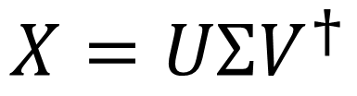






特異値分解
$$X=UΣV^{†}$$
$$X$$
=
$$U$$
x
$$Σ$$
x
$$V^{†}$$
=
$$U\sqrt{Σ}$$
x
$$\sqrt{Σ}V^{†}$$
こことここだけ使って再構成
$$\tilde{X}$$
=
$$U\sqrt{Σ}$$
x
$$\sqrt{Σ}V^{†}$$

Slide 4


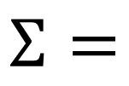


n
n
m
n
m
$$X$$
=
m
$$U$$
x
$$Σ$$
x
$$V^{†}$$
n
n
$$Σ=$$
m
m

